Slide 1
LPIC-1. Examen 101. Objectius 101.2 i 102.2
LPI 101.2. Arrencada del sistema
LPI 102.2. Instal·lar un gestor d'arrencada
http://acacha.org/mediawiki/index.php/LPI_101.2
http://acacha.org/mediawiki/index.php/LPI_102.2
Notes:
Presentació: Nom. Index de les tres parts de la prova?
OBJECTIU: comprovació de l'aptitud pedagògica de l'aspirant i el seu domini de les tècniques necessàries per a l'exercici docent
CONCLUSIÓ: Degut a que el temps per aquesta prova es limitat, em centraré en les parts de la programació que són competència directa del professor i només esmentaré de forma ràpida les qüestions que venen fixades de forma normativa per alguns dels ents reguladors dels Cfs.
El meu objectiu és intentar demostrar en aquest temps límitat la meva capacitat com a docent, que puc ser bon comunicador, amb iniciativa i creativitat, sensible amb la diversitat a l'aula i als conflictes i/o problemes que poden sortir i que obviament predisposat a la innovació i adaptació a les circumstàncies

Slide 2
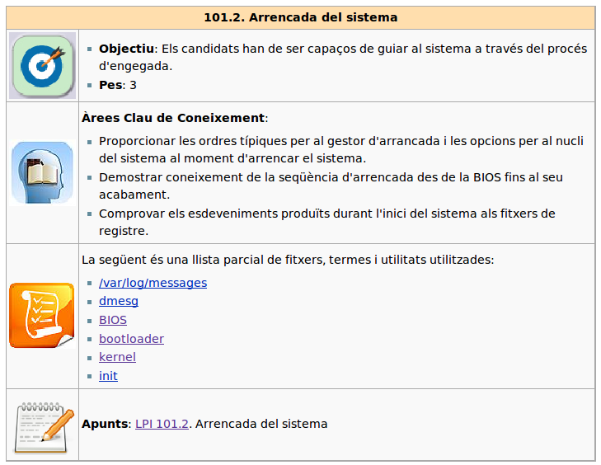
Objectius

Slide 3
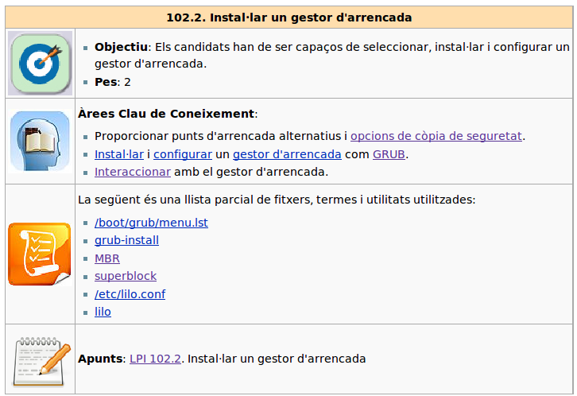
Altres objectius

Slide 4
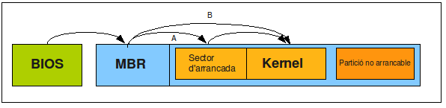


Procés d'arrencada
Fases
  1a Fase. BIOS
  2a Fase. MBR (Gestor d'arrancada)
    3a Fase. Sector d'arrancada 1a partició
    3b Fase. Nucli del sistema operatiu
  4a Fase. Procés scheduler
  5a Fase. Procés init

Slide 5
Procés d'arrancada detallat
  S'engega l'ordinador i s'executa la BIOS.
  La BIOS realitza tasques específiques d'arrancada i configuració del maquinari.
  Un cop el maquinari és reconegut i executat correctament, la BIOS carrega i executa el programa Initial Program Loader (IPL), també conegut com stage1 o fase 1 del gestor d'arrancada). Aquest programa es troba al Master Boot Record (sector 0) del dispositiu seleccionat com a dispositiu d'arrancada.
  La fase 1 del bootloader s'executa la fase 2. Alguns gestors d'arrancada, entremig d'aquestes fases, executant la fase 1.5, fase opcional i que permet tenir accés a més sistemes de fitxers.

Slide 6
Procés d'arrancada detallat
  El gestor d'arrancada sovint ofereix al usuari un menú amb diferents opcions de càrrega. Un cop seleccionada una opció, s'executa el sistema operatiu mitjançant la càrrega en memòria del kernel i la seva posterior execució. Les primeres tasques del kernel són configurar funcions bàsiques d'accés al maquinari.
  El kernel executa la funció start_kernel() que realitza la majoria de la configuració del sistema (interrupcions, gestió de memòria, inicialització de dispositius, drivers, etc.)
  El kernel executa dos processos, l'scheduler i el procés init de forma separada.

Slide 7
Procés detallat d'arrencada
  El procés scheduler pren el control del sistema i és l'encarregat de gestionar els processos i la multi-tasca del sistema. El kernel queda inactiu (idle) a l'espera de peticions d'accés a l'espai del kernel.
  El procés init s'executa en espai d'usuari i executa els scripts d'inicialització del sistema. Aquest scripts configuren serveis que no són del sistema operatiu amb l'objectiu de crear un entorn d'usuari.
  Finalment es proporciona a l'usuari una pàgina de login, que pot ser per línia de comandes o per entorn gràfic. També es possible configurar l'entorn per tal que entri sense necessitat de fer login.

Slide 8


1a Fase. La BIOS
Basic Input/Output System (BIOS)
  És el firmware del PC
  Al principi eren memòria ROM (Read Only Memory)
  Actualment són memòries PROM, EPROM o FLASH (lectura i escriptura). Sistemes actualitzables
  Memòries encastades (embedded) a la placa mare
  En PCs, la BIOS disposa d'un programa de configuració
    Accessible per combinació de tecles durant l'arrancada (supr o F2 o F8, depèn de la BIOS)
    Determina configuracions del maquinari del sistema (Chipsets, busos de sistema, gestió del consum energètic, seguretat d'accés al sistema, etc.)
    Ordre d'arrancada dels dispositius del sistema
  BIOS a la wiki del curs

Slide 9

2a Fase. Gestor d'arrencada
Gestor d'arrencada o boot loader
  L'aplicació que es executada per la BIOS per iniciar la càrrega del sistema.
  El gestor d'arrancada es troba al MBR del disc (primer sector). A aquesta part del gestor de l'anomena IPL.
  2 gestors d'arrancada importants a Linux:
    Linux Loader (LILO)
    Grand Unified Boot Loader (GNU GRUB)
  LILO és més antic que GRUB. Poc a poc està sent reemplaçat per GRUB com al gestor d'arrancada més utilitzat.

Slide 10
3a Fase. Sector d'arrancada 1a partició
Fase 2 del gestor d'arrancada
  El MBR ocupa 512 bytes, dels quals només 446 corresponen al IPL
  No hi ha prou espai per oferir un programa amb opcions “avançades” menú, editor d'opcions, etc.
  Al primer sector de la partició que conté el gestor, es troba la fase 2 del MBR
    Alguns gestors, com GRUB, utilitzant la zona de compatibilitat de DOS (resta d'espai de la pista 0 que no és MBR) per suportar més sistemes de fitxers
  Si no hi han opcions avançades n'hi ha prou amb 446 (p. ex. El NTLDR de Windows). Fase 3a opcional!

Slide 11
3a Fase. Sector d'arrancada 1a partició
Fase 2 del gestor d'arrancada
  Conté la configuració avançada del gestor:
    Menú d'opcions
    Paràmetres d'execució del nucli
    ...
  A la fase 1 en prou feines cap el codi per executar la fase 2.
  Si la fase 2 està en sistemes de fitxers que no són els habituals, es requereix d'una fase 1.5 per poder llegir tots aquests sistemes de fitxers.

Slide 12
Fase 3b. Nucli
Detalls de l'execució del nucli
  El gestor d'arrancada executa el nucli amb paràmetres
  Fases
    Execució del nucli: configuració del maquinari. Executar el planificador de processos
    Execució del disc d'inici en RAM (initrd)
    Execució del procés init
  També podem executar nuclis des d'eines de màquines virtuals com qemu

Slide 13
Fase 4. Kernel en mode sistema
Planificador de processos (scheduler)
  El nucli es queda en execució dormint a l'espera de peticions d'accés a l'espai de sistema
  El planificar gestiona els processos
  Des de l'espai de sistema s'executa amb un fork el procés init

Slide 14
Fase 5. Kernel en espai d'usuari
Procés init
  /sbin/init. Primer procés. PID 1
  S'executa en espai d'usuari.
  Els processos que s'executen durant l'arrencada del sistema estan controlats pel scripts d'inicialització System V
  Es pot carregar un altre procés mitjançant l'opció del nucli init.

Slide 15

Història d'UNIX, GNU i Linux.
Finals anys 60
  Primer sistema Unix.
Anys 70
  Les empreses venien grans màquines i el programari el regalaven.
Anys 80
  S'abarateixen les despeses en maquinari i es comença a comercialitzar el programari.
  Richard Stallman, desenvolupador del MIT va veure que el secretisme en el desenvolupament del programari acabaria perjudicant a tothom i decideix crear el projecte GNU.

Slide 16

Història d'UNIX, GNU i Linux.
Unix®
  És un sistema operatiu portable,
multitasca i multiusuari desenvolupat a finals del 90 per un grup de treballadors dels laboratoris Bell de AT&T (Ken Thompson, Dennis Ritchie y Douglas McIlroy)
  Avui en dia Unix s'utilitza per referirse
    Família UNIX: Sistemes operatius Linux-Like. UNIX és refereix a una família de sistemes operatiu que comparteixen uns criteris de disseny i interoperabilitat comuns.
    Més de 100 sistemes operatius desenvolupats en 20 anys
    UNIX - el sistema operatiu original
    UNIX - la marca registrada per “The Open Group”

Slide 17
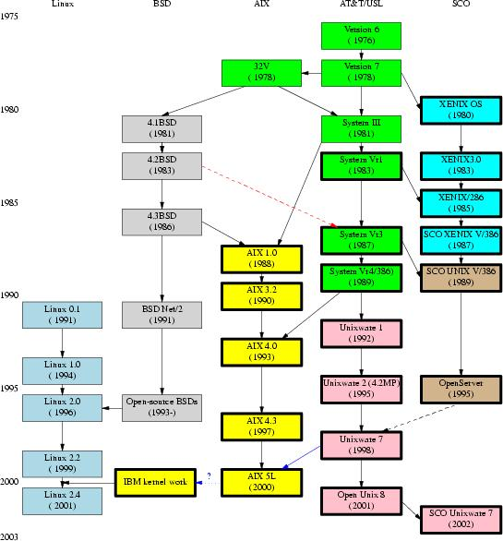
Història d'UNIX, GNU i Linux.

Slide 18

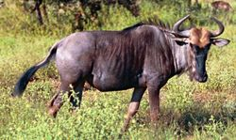

Història d'UNIX, GNU i Linux.
GNU
  ñu (Connochaetes) és un antílop
de l'Àfrica del Sur.
  Acrònim recursiu: GNU is Not Unix.
  L'objectiu de GNU és crear un sistema operatiu basat completament en programari lliure que permetes als usuaris tornar a ser lliures com en els anys 60 i 70.
  Va ser anunciat el 27 de setembre de 1983 per Richard Stallman.
  El març de 1985 és publica el GNU Manifesto.
  L'octubre de 1985 es forma la Free Software Foundation (FSF).
  Paquets GNU: GNU Compiler Collection (GCC), les GNU Binary Utilities (binutils), la shell bash, la llibreria GNU de C library (glibc) i les GNU Core Utilities (coreutils).
  Actualment encara no hi ha una versió completa de GNU (Kernel GNU Hurd)

Slide 19


GNU i Richard StallMan
Richard Stallman
  Fundador del projecte GNU i la FSF
  Creador de l'editor Emacs, el compilador
GCC i el depurador GDB.
  Actualment és la figura més influent en l'establiment d'un marc de referència moral, polític i legal per al moviment del programari lliure.
    Contínuament esta de gira promocionant com a Showman (a la foto San GNUcio) el programari lliure.
  Inventor del concepte de Copyleft

Slide 20



Linux i Linus Torvalds
Kernel o nucli
  Part principal del sistema operatiu
encarregada d'establir la comunicació
entre el sistema operatiu i el maquinari.
Linus Benedict Torvalds
  Desenvolupador finlandès que va iniciar la creació del Kernel a l'abril de 1991 amb 21 anys d'edat.
  Actualment és el coordinador del projecte Linux Kernel
  Linus es va inspirar en el S.O. Minix per desenvolupar un sistema operatiu Unix-Like que pugues ser executar en un PC (Intel 80386).
  Actualment Linux també funciona en altres arquitectures

Slide 21

GNU/Linux
Kernel + GNU = Sistema operatiu
  El Kernel Linux va proporcionar el
que faltava a GNU per poder crear
un Sistema Operatiu complet.
Controvèrsia GNU vs Linux
  La FSF i el seu líder Richard Stallman
reivindiquen l'ús del terme GNU/Linux com
a terme més just a l'hora de parlar de Sistemes
Operatius Linux.

Slide 22
Nucli Linux
Nucli (aka per l'anglicisme kernel)
  És la part fonamental del sistema operatiu, el programari responsable de facilitar a les aplicacions del sistema un accés segur al maquinari
  Gestionar els recursos compartits (memòria, espai de disc, perifèrics, etc.).
  Wiki del curs
Accedir directament al maquinari pot ser una tasca realment complexa per a la majoria d'aplicacions.
El nucli s'encarrega d'oferir una interfície més senzilla d'accés al maquinari mitjançant una abstracció del maquinari que permet amagar (encapsular) la complexitat del sistema i proporcionar un accés senzill i controlat al maquinari. A aquesta interfície se l'anomena màquina virtual.

Slide 23
Nucli Linux
Linux kernel
  Segons FHS, trobareu els fitxers del nucli a la carpeta /boot
  Comparteix la carpeta amb GRUB (/boot/grub) i altres fitxers de suport al procés d'arrencada
  Podem tenir múltiples versions del nucli instal·lades
  http://kernel.org
$ ls -l /boot
...
-rw-r--r-- 1 root root 3491696 2009-10-20 vmlinuz-2.6.28-16-generic
-rw-r--r-- 1 root root 3890400 2009-10-16 vmlinuz-2.6.31-14-generic
-rw-r--r-- 1 root root 3892224 2009-11-10 vmlinuz-2.6.31-15-generic

Slide 24
Nucli Linux
Nucli actual
  Trobareu normalment un enllaç simbòlic a l'arrel del sistema
  Ordre file:
$ ls -l /
lrwxrwxrwx 1 root... initrd.img -> boot/initrd.img-2.6.31-15-generic
lrwxrwxrwx 1 root... initrd.img.old -> boot/initrd.img-2.6.31-14-generic
...
lrwxrwxrwx 1 root... 2009-11-26 vmlinuz -> boot/vmlinuz-2.6.31-15-generic
lrwxrwxrwx 1 root... 2009-11-02 vmlinuz.old -> boot/vmlinuz-2.6.31-14-generic
$ file /boot/vmlinuz-2.6.31-15-generic
/boot/vmlinuz-2.6.31-15-generic: Linux kernel x86 boot executable bzImage, version 2.6.31-15-generic (buildd@rothe, RO-rootFS, root_dev 0x801, swap_dev 0x3, Normal VGA
$ uname -a
Linux portatil 2.6.31-15-generic #50-Ubuntu SMP Tue Nov 10 14:54:29 UTC 2009 i686 GNU/Linux

Slide 25
qemu
Programari per a màquines virtuals
  Molt útil per a executar nuclis de sistema operatiu sense necessitat de tornar a iniciar.
  Instal·lació:
  No entra a LPIC
  Si dona un error amb el muntatge de l'arrel:
  Control:
$ sudo apt-get install qemu
$ qemu -boot c -kernel /vmlinuz -initrd /initrd.img -hda image.img -append "root=/dev/sda clock=pit"
# mount -o remount,rw /
# vi /etc/fstab
Ctrl+Alt+2
(qemu) stop
(qemu) cont
(qemu) help
Ctrl+Alt

Slide 26
Paràmetres del nucli del sistema
Els trobareu a la documentació:
  Infinitat de paràmetres: Els més importants
    ro, quiet, splash, single, vga, debug i verbose, init, panic, maxcpus, selinux, raid, mem, initrd, apm, acpi, nodma
  Quins paràmetres estem utilitzant al nucli actual?:
$ sudo dpkg -L linux-doc | grep parameters
/usr/share/doc/linux-doc-2.6.28/kernel-parameters.txt.gz
$ sudo gunzip /usr/share/doc/linux-doc/kernel-parameters.txt.gz
$ vi /usr/share/doc/linux-doc-2.6.28/kernel-parameters.txt
$ cat /proc/cmdline
root=UUID=7f5a86b3-89b8-434c-b2cb-c66b971b247e ro quiet splash

Slide 27
Paràmetres del nucli del sistema
  ro: read only. L'arrel es muntarà en mode només lectura. Només pel nucli per tal de poder fer un fsck abans de muntar amb rw segons /etc/fstab
  quiet: no mostra els missatge del buffer circular del nucli. Altres opcions són debug i verbose.
  splash: En comptes de mostrar els missatges d'arrancada del nucli, mostra una pantalla splash
  single: són les opcions recovery mode. Entre a single user mode del procés init
  vga: permet indicar la resolució de la pantalla.

Slide 28
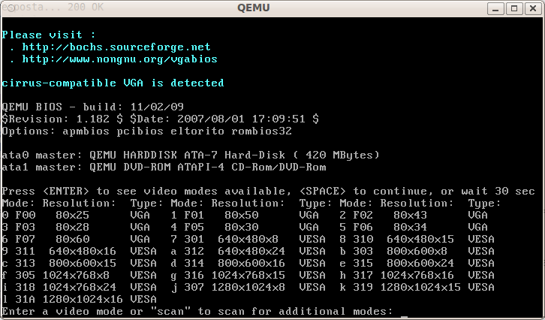
Paràmetres del nucli del sistema
VGA
$ qemu -kernel /vmlinuz -append "vga=ask"

Slide 29
Paràmetres del nucli del sistema
  init: Indica quin és el primer procés a executar. Per defecte /sbin/init
  initrd: indica quin és el fitxer ram disk d'inici
  panic: que fer en cas de tenir un kernel panic
  maxcpus: nombre màxim de cpus
  selinux: activa o desactiva selinux
  raid: paràmetres del raid
$ qemu -kernel /boot/vmlinuz-2.6.31-15-generic -initrd /boot/initrd.img-2.6.31-15-generic -hda image.img -append "init=/bin/bash"

Slide 30
Paràmetres del nucli del sistema
  mem: Permet indicar la memòria a utilitzar.
  apm=off: No utilitzis Advanced Power Managment
  acpi=off i noacpi: No utilitzar Advanced Configuration and Power Interface
  nodma: No utilitzis Direct Memory Access
  hdx=noprobe: permet “desconnectar” un disc dur.
  ether: permet configurar la targeta de xarxa
  ...

Slide 31
Compilació/instal·lació d'un nou nucli
Exemple pas a pas Ubuntu/Debian
  Creació dels paquets Debian:
$ sudo apt-get install kernel-package libncurses5-dev fakeroot wget bzip2
$ cd /usr/src
$ wget http://www.kernel.org/pub/linux/kernel/v2.6/linux-2.6.31.6.tar.bz2
$ sudo tar xjvf linux-2.6.31.6.tar.bz2
$ sudo ln -s linux-2.6.31.6 linux
$ cd /usr/src/linux
$ sudo cp /boot/config-`uname -r` ./.config
$ sudo make menuconfig
$ sudo make-kpkg clean
$ fakeroot make-kpkg --initrd --append-to-version=-custom kernel_image kernel_headers
$ cd /usr/src
$ dpkg -i linux-headers-*.deb
$ dpkg -i linux-image-*.deb

Slide 32
REISUB
Aturada gentil del nucli. Magic SysRq key
  S'ha de mantenir apretat Alt+Impr Pant mentres s'escriu lentament REISUB
ALT+ “Impr Pant" + R + E + I + S + U + B
ALT + “Impr Pant" + R: Torna el control al teclat (Raw)
ALT + “Impr Pant" + E: Envia a tots els processos la senyal TERM
ALT + “Impr Pant" + I: Envia a tots els processos la senyal kill.
ALT + “Impr Pant" + S: Sincronitza el disc dur (Sync)
ALT + “Impr Pant" + U: Desmuntat tots els sistemes de fitxers (Unmount)
ALT + “Impr Pant" + B: Torna a iniciar l'ordinador (reBoot)
Raising Elephants Is So Utterly Boring

Slide 33
sysrq
Combinació de tecles Alt+Impr Pant
  També accessible des de /proc. Forçar un reboot
  Pot estar desactivat
  Es poden consultar els esdeveniments sysrq a dmesg
  Sysrq key a la wikipedia
$ echo b > /proc/sys/kernel/sysrq //Equivalent a Ctrl+Impr Pant+ B
$ cat /etc/sysctl.conf | grep sysrq
kernel.sysrq = 0
// Modifiqueu a 1 i l'activeu amb:
$ sudo sysctl -p

Slide 34
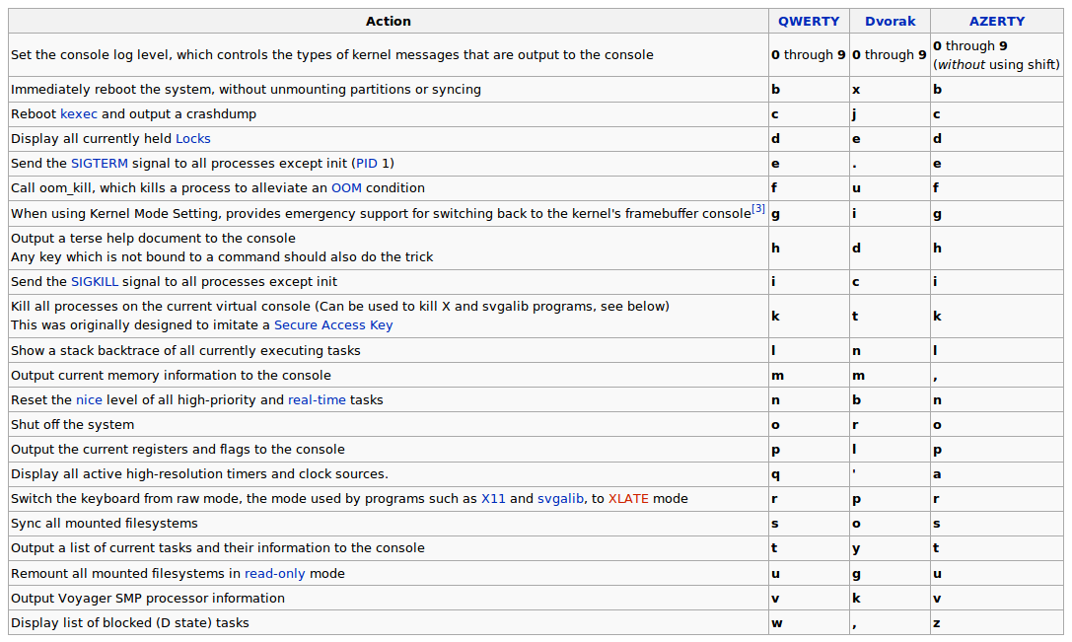
sysrq

Slide 35
Arrencada. Fitxers de log
Missatge durant l'arrancada del sistema
  1a Fase: Execució del nucli. dmesg
    1a: Execució del nucli
    1b: Execució del initrd
  2s Fase: Resta de l'arrancada
    Fitxers de registre: syslog
    /var/log/messages
    Boot log: /var/log/boot
    Altres fitxers de syslog
  Cal tenir en compte les opcions quiet i splash del nucli del sistema operatiu

Slide 36
dmesg
Consulta del kernel ring buffer
  El kernel, guarda tots els missatges que genera en una memòria intermèdia (buffer o cache) circular o en anell.
  Aquest missatges són els que es mostren per les consoles virtuals durant l'arrancada del sistema.
  L'arrancada del sistema pot ser un procés molt ràpid, si voleu consultar a posteriori aquests missatges, podeu utilitzar dmesg.
  Ordre proporcionada pel paquet util-linux
$ man dmesg
...
dmesg - print or control the kernel ring buffer

Slide 37
dmesg
Exemple
$ dmesg | more
[ 0.000000] BIOS EBDA/lowmem at: 0009f800/0009f800
[ 0.000000] Initializing cgroup subsys cpuset
[ 0.000000] Initializing cgroup subsys cpu
[ 0.000000] Linux version 2.6.28-15-generic (buildd@rothera) (gcc version 4.3.3 (Ubuntu 4.3.3-5ubuntu4) ) #52-Ubuntu SMP Wed Sep 9 10:49:34 UTC
2009 (Ubun
tu 2.6.28-15.52-generic)
[ 0.000000] KERNEL supported cpus:
[ 0.000000] Intel GenuineIntel
[ 0.000000] AMD AuthenticAMD
[ 0.000000] NSC Geode by NSC
[ 0.000000] Cyrix CyrixInstead
[ 0.000000] Centaur CentaurHauls
[ 0.000000] Transmeta GenuineTMx86
[ 0.000000] Transmeta TransmetaCPU
[ 0.000000] UMC UMC UMC UMC

Slide 38
dmesg
Opcions:
  -c: Esborra el ring buffer després de mostrar-lo.
  -r: Mostra el buffer tal com és (en cru, raw).
  -sbufsize: La mida per defecte del buffer és 16392. Si s'ha modificat la mida del buffer, amb aquesta opció podeu veure el buffer complet.
  -nlevel: Estableix el nivell dels missatges a mostrar.
    Per exemple -n 1 mostra tots els missatges excepte el missatges de panic.
NOTA: Algunes distribucions com Ubuntu, no mostren aquest missatges durant l'arrancada ja que el nucli s'executa amb l'opció quiet

Slide 39
dmesg
Més exemples:
  Es pot guardar en un fitxer
  Es pot buscar amb grep
  Buffer circular --> Es reutilitza. Algunes distros guarden el resultat de dmesg just després d'arrencar:
  El buffer està al fitxer
$ dmesg > dmesg.txt
$ dmesg | grep eth
/var/log/dmesg
/proc/kmsg
$ ps aux | grep syslog
root 647 0.0 0.0 1848 504 ? Ss 10:11 0:00 dd bs=1 if=/proc/kmsg of=/var/run/rsyslog/kmsg
NOTA: Cal tenir en compte que el nucli és el primer en executar-se durant l'arrencada del sistema i per tant tots els processos posteriors a l'execució del nucli s'han de consultar en altres fitxers de registre, com per exemple /var/log/messages

Slide 40
/var/log/messages
Registres del sistema (syslog)
  Un dels principals fitxers de registre (log) és /var/log/messages.
  També s'escriuen els missatges del ring buffer del nucli. Podeu discriminar tipus de missatges amb grep:
  Bootlog: Missatges de les consoles virtuals durant l'arrencada:
$ cat /var/log/messages | grep "kernel:"
$ sudo vi /etc/default/bootlog
BOOTLOGD_ENABLE=Yes
/var/log/boot
Ctrl+Alt+F8
NOTA: Recordeu que podeu trobar missatges més antics a fitxers com messages.1,messages.2.gz,messages.3.gzm etc... depenent de la configuració de les rotacions del fitxers de log. Consulteu logrotate

Slide 41
Gestor d'arrencada
bootloader (gestor d'arrencada)
  Petita aplicació que s'encarrega de l'engegada del sistema.
  Escollit el dispositiu d'arrancada (segons la configuració de la BIOS), si el dispositiu és un dispositiu de blocs, s'executa un programa que es troba al primer sector del dispositiu (MBR).
Chain Loading (canvi de context)
  Es commuta la memòria i la CPU del firmware pel gestor d'arrencada.

Slide 42
Gestor d'arrencada
Els bootloaders més coneguts són:
  Gnu/Linux:
    GNU Grub (Grand Unified Bootloader)
    LILO (LInux LOader)
  Windows Xp: NTLDR (NT Loader). Les versions de vista i Windows 7 utilitzen altres gestors.
    Tots ells permeten en major o menor mida, configurar la càrrega del SO. El més habitual és poder escollir entre múltiples sistemes operatius en sistemes duals, o poder configurar el pas de paràmetres al nucli del sistema operatiu.

Slide 43
IPL (Initial Program Loader)
PL (Initial Program Loader)
  446 bytes que es col·loquen al MBR d'un disc dur i que contenen el codi (petit programa en hexadecimal) que fa que el MBR apunti (executi) cap a la resta de codi del gestor d'arrancada.
  Els 446 bytes són massa petits per incloure realment cap gestor d'arrancada mínimament decent. Per tant només conté el codi just i necessari per executar (en un altre zona de disc) el veritable gestor d'arrancada
  Un altre nom que s'utilitza és el de primer estadi o first stage o stage1.

Slide 44
IPL i altres fases
  Els IPL llegeixen la taula de particions (que es troba al mateix MBR) i dir-li al sistema on del disc dur s'ha d'anar per executar la resta del procés d'arrancada.
  La resta del procés s'anomena stage2
  NTLDR de Windows: apunta al sector d'arrancada de la partició activa on està instal·lat Windows i s'acaba d'executar NTLDR.
  GRUB: A la resta de la primera pista (sector de compatibilitat de DOS) hi ha l'stage1.5. Només utilitza els primers 21 sectors.

Slide 45
IPL i altres fases
  És opcional però ajuda a GRUB a entendre múltiples sistemes de fitxers i poder mostrar segons quins tipus d'errors que no es podrien mostrar en aquesta fase de l'arrancada sense aquest codi.
  La primera pista mai es formatada pels sistemes de fitxers i per tant no pertany a cap sistema operatiu.
  El stage 2 és el que interpreta el fitxer de configuració /boot/grub/menu.lst i mostra el menú.

Slide 46
GRUB
GNU Grub (Grand Unified Bootloader)
  GNU GRUB és en l'actualitat (2009) el gestor d'arrancada o bootloader més utilitzat en distribucions Linux, to i que encara, també és molt utilitzat LILO.
  Gestor per a sistemes x86
  Grub llegeix els següents sistemes de fitxers:
    ext2/ext3/ext4 (Grub2), ReiserFS, XFS de SGI, UFS, VFAT, NTFS, JFS de IBM, HFS de Apple Inc...
    Altres gestors accedeixen directament als blocs de disc
  Ubuntu 9.10 utilitza GRUB 2. Encara no hi ha versió estable (2009)

Slide 47
GRUB. Stages
Fases
  Stage 1: Conté el IPL (Initial Program Loader) de GRUB i es troba al MBR.
  Stage 1.5: Conté codi addicional i opcional de l'stage 1. Normalment es col·loca als primers sectors de després del MBR, a la secció de compatibilitat de DOS situada a la primera pista del disc dur.
  Stage 2: La resta del codi. Mostra el menú de càrrega interpretant el fitxer de configuració /boot/grub/menu.lst. Normalment s'instal·la al sector d'arrancada de la partició on està instal·lat Linux.
  NOTA: La versió 2 de GRUB introdueix més flexibilitat en aquestes fases.

Slide 48
Stages
$ ls -la /boot/grub/stage1
-rw-r--r-- 1 root root 512 ... /boot/grub/stage1
Stage 1
  Fitxer:
    És una còpia del MBR sencer
Stage 1.5
  Suport per a llegir sistemes de fitxers
$ ls -l | grep stage1_5
-rw-r--r-- 1 root root 8288 ... e2fs_stage1_5
-rw-r--r-- 1 root root 7856 ... fat_stage1_5
-rw-r--r-- 1 root root 8712 ... jfs_stage1_5
-rw-r--r-- 1 root root 7352 ... minix_stage1_5
-rw-r--r-- 1 root root 9756 ... reiserfs_stage1_5
-rw-r--r-- 1 root root 9556 ... xfs_stage1_5

Slide 49
Stages
Stage 2
  Realitza tota la feina que realitza tota la feina de carregar el kernel a la memòria RAM de l'ordinador i arrancar-lo.
  També és el que s'encarrega de mostrar el menú.
$ ls -lah stage2
-rw-r--r-- 1 root root 119K 2009-04-26 10:51 stage2

Slide 50
Notació GRUB
Sintaxi:
  Device: pot ser hd (disc dur) o fd (disquet)
  [] indica opcional
  Mapa:
(device[,part-num][,bsd-subpart-letter])
floppy disk drive = (fd0)
First hard drive = (hd0)
second hard drive = (hd1)
...
First partition = 0
second partition = 1
...
first partition on first hard drive =(hd0,0)= /dev/hda1 in Linux
2nd partition on first hard drive =(hd0,1)= /dev/hda2 in Linux
3rd partition on first hard drive =(hd0,2)= /dev/hda3 in Linux
...
first partition on second hard drive=(hd1,0)= /dev/hdb1 in Linux 2nd
second partition on second hard drive=(hd1,1)= /dev/hdb2 in Linux
3rd partition on second hard drive= (hd1,2)= /dev/hdb3 in Linux
$ cat /boot/grub/device.map
(hd0) /dev/sda
(hd1) /dev/sdb

Slide 51
Instal·lació de GRUB
Característiques
  A diferencia de LILO, no es necessari reintal·lar GRUB al MBR cada cop que es fa un canvi a la seva configuració.
  Grub s'executa en dos fases:
    Primera fase: executa grub des del MBR
    Segona fase: busca els fitxers de configuració en una partició normal. Si no troba o no te accés als fitxers de configuració grub retorna la línia de comandes de GRUB.
  GRUB es pot executar des d'un CD, disquet o USB per tal d'arrancar un sistema que no funciona correctament.

Slide 52
Instal·lació de GRUB
grub-install
  Instal·lació al MBR d'un disc:
    -h, --help: mostra l'ajuda
    -v, --version: Mostra la versió
    --root-directory=DIR: instal·la GRUB al directori especificat en comptes de instal·lar-lo a l'arrel del sistema (/boot)
    --grub-shell=FILE: Utilitza el fitxer FILE com a grub shell
    --no-floppy: no utilitza el disquet
    --force-lba: força a GRUB a utilitzar LBA fins i tot en BIOS amb errors.
    --recheck: torna a comprovar el fitxer device map (/boot/grub/device.map). Cal utilitzar aquesta opció si hem afegit/modificat discos.
Sintaxi: grub-install [OPTION] install_device
$ grub-install /dev/sda

Slide 53
Exemple de recuperació de GRUB
Es pot fer muntant un LIVE-CD (o USB)
  Consulteu els dispositius muntats
  Cal tenir muntat el disc al que volem instal·lar grub.
  Sinó esta instal·lat el localitzem amb:
  Suposem que la partició és /dev/sda2:
  Instal·leu GRUB:
$ mount
$ sudo fdisk -l
$ cd
$ cd mkdir p
$ sudo mount /dev/sda2 p
$ sudo grub-install --root-directory=p /dev/sda

Slide 54
Instal·lació de GRUB
Es pot instal.lar en una partició
  Per exemple per combinar múltiples gestors d'arrancada (dos GRUBs, LILO+GRUB)
  Els gestors d'arrancada es poden executar entre ells amb Chain Loading
$ grub-install /dev/sda

Slide 55
Instal·lació en una imatge de disc
Utilitzant debootstrap:
  Opció include
Utilitzant chroot
  Pot faltar fins i tot el nucli de Linux
  Un cop dins la imatge, configurar la xarxa i executar:
# debootstrap --arch=amd64 --include=linux-image-server,grub --components=main,universe,multiverse jaunty /mnt/xen http://us.archive.ubuntu.com/ubuntu/
# apt-get install grub
# grub-install /dev/sda
# update-grub

Slide 56
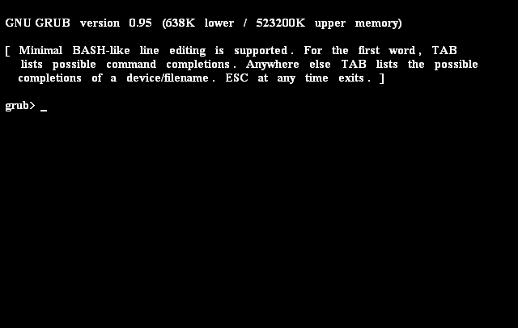
GRUB CLI
GRUB Command Line Interface
  Si accedeix des del menú de GRUB prement la tecla c.

Slide 57
GRUB Shell
Es pot accedir a la línia d'ordres de grub amb:
  Amb help podeu consultar les possibles ordres
  Suporta el tabulador
  Executar Linux des de la línia d'ordres de GRUB:
    No va amb la SHELL, però funciona bé amb CLI
$ sudo grub
grub> root (hdx,y)
grub> root (hd0,1) i tabuleu
grub> root (hd0,1) Filesystem type is ext2fs, partition type 0x83
grub> kernel /boot/vmlinuz-2.6.28-15-generic root=/dev/sdb5
grub > initrd /boot/initrd.img-2.6.28-15-generic
grub > boot

Slide 58
GRUB Shell/GRUB CLI
Buscador
  Buscar particions amb kernel Linux:
  Buscar particions root:
  Es pot buscar qualsevol fitxer
  Saber la distribució que hi ha instal·lada:
  Consultar els principals fitxers de GRUB:
> find /vmlinuz
(hd0,0)
(hd1,0)
grub> find /sbin/init
(hd0,0)
(hd1,0)
grub> cat (hd0,0)/etc/lsb-release
grub> cat (hd0,0)/boot/grub/menu.lst
grub> cat (hd0,0)/etc/fstab
grub> cat (hd0,0)/boot/grub/device.map

Slide 59
GRUB Shell/GRUB CLI
Executar Linux des de fitxer de configuració:
Chain Loading. Carregar altres gestors:
  Cal carregar la partició on està instal·lat l'altre gestor.
grub> find /boot/grub/menu.lst
(hd0,0)
(hd1,0)
grub> configfile (hd0,0)/boot/grub/menu.lst
grub> root (hd0,5) Filesystem is ext2fs, partition type is 0x83
grub> chainloader +1
grub> boot

Slide 60
GRUB Shell/GRUB CLI
Instal·lar GRUB des de la línia d'ordres:
grub> find /boot/grub/stage1
(hd0,1)
(hd0,5)
grub> root (hd0,5) Filesystem is ext2fs, partition type is 0x83
grub> setup (hd0,5)
Checking if "/boot/grub/stage1" exists...yes
Checking if "/boot/grub/stage2" exists...yes
Checking if "/boot/grub/e2fs_stage1_5" exists...yes
Running "embed /boot/grub/embed/e2fs_stage1_5 (hd0,5)"...failed (this is not fatal)
Running "embed /boot/grub/embed/e2fs_stage1_5 (hd0,5)"...failed (this is not fatal) Running "install /boot/grub/stage1 d (hd0,5) /boot/grub/stage2 p /boot/grub/menu.lst"...
succeeded Done.
grub> chainloader +1
grub> boot

Slide 61
GRUB Shell/GRUB CLI
Carregar Windows
  Amb l'ordre map:
grub> find /boot.ini
(hd0,0)
grub> rootnoverify (hd0,0) //o només root si estas carregant Windows amb FAT32 (Windows 95, Windows 98, Windows ME, o Windows XP Home Edition. Si no està segur --> rootnoverify
grub> makeactive // Marca la partició com activa.
grub> chainloader +1
grub> boot
grub> rootnoverify (hd1,0)
grub> makeactive
grub> map (hd0) (hd1)
grub> map (hd1) (hd0)
grub> chainloader +1
grub> boot

Slide 62
GRUB. Paràmetres del nucli
Sintaxi
  Exemple en una Ubuntu actual:
kernel /camí/al/nucli_delinux root={PARTICIó DE ROOT] [opcions del kernel]
kernel /boot/vmlinuz-2.6.28-13-generic root=UUID=8b669217-d286-4a45-be7e-69c5f0f29090 ro quiet splash

Slide 63
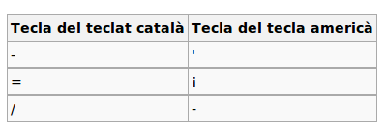
Recuperar paraula de pas des de GRUB
Utilitzar el paràmetre init per executar una shell
  Útil encara que no es pugui iniciar un LIVE-CD (BIOS protegida).
  Reinicieu l'ordinador. Entreu amb ESC al menú de GRUB i editeu amb la tecla e l'opció de menú amb la que arranqueu.
  Afegiu a les opcions del nucli:
  Premeu b (boot). Obtindreu una shell
  Es pot protegir GRUB amb paraula de pas contra les modificacions
init=/bin/bash
# mount -o remount,rw / // O canvieu ro per rw al boot
# mount /proc
# passwd usuari
# sync

Slide 64
Configuració de GRUB.
/boot/grub/menu.lst
  /boot/grub/grub.conf a Fedora
  Dos parts:
    Comentaris que no són comentaris! Són paràmetres per defecte
  Són utilitzats per update-grub, cada vegada que cal tornar a crear el menú
$ cat /boot/grub/menu.lst
...
## default num
# Set the default entry to the entry number NUM. Numbering starts from 0, and
# the entry number 0 is the default if the command is not used.
#
...
## can be true or false
# updatedefaultentry=false
## ## End Default Options ##

Slide 65

Configuració de GRUB
Opcions de menú
  Part generada automàticament, està entre:
    ### BEGIN DEBIAN AUTOMAGIC KERNELS LIST
    ### END DEBIAN AUTOMAGIC KERNELS LIST
  Si modifiquem està part els canvis es perdran al insta·lar un nou nucli durant una actualització
  Modificacions permanent han d'anar abans o després del bloc automàtic. Altres sistemes operatius estan després:
title Other operating systems:
root
# This entry automatically added by the Debian installer for a non-linux OS
# on /dev/sda1
title Microsoft Windows XP Professional
root (hd0,0)
savedefault
makeactive
chainloader +1

Slide 66
Configuració de GRUB
Kernels Linux:
  Més opcions a la wiki del curs
title Ubuntu, kernel 2.6.15-27-386
root (hd0,1)
kernel /boot/vmlinuz-2.6.15-27-386 root=/dev/sda2 ro quiet splash
initrd /boot/initrd.img-2.6.15-27-386
savedefault
boot
title Ubuntu, kernel 2.6.15-27-386 (recovery mode)
root (hd0,1)
kernel /boot/vmlinuz-2.6.15-27-386 root=/dev/sda2 ro single
initrd /boot/initrd.img-2.6.15-27-386
Boot
...
Altres nuclis...

Slide 67
Configuració de GRUB
Opcions per defecte:
  default: indica quina és l'opció de menú a iniciar per defecte
  timeout: temps que es mostra el menú abans d'escollir l'opció per defecte
  hiddenmenu: No mostra el menú, excepte si premem ESC (tenim el temps del timeout per prémer ESC)
  color cyan/blue white/blue: Afegir colors
  howmany: quants nuclis mostrar al menú
  memtest86: Afegir una opció per al test de RAM

Slide 68
Configuració de GRUB
Canviar el sistema operatiu per defecte
  3 opcions:
    Col·locar l'entrada de menú que ens interessa a l'inici, abans de la llista automàtica. El paràmetre default a de valer 0
    Editar el número de l'entrada de menú a iniciar amb el paràmetre default.
      Té el problema de si apareixen més entrades al menu
    Utilitzar la comanda savedefault. El paràmetre default ha d'estar posat a saved:

Slide 69
Configuració de GRUB
Posar paraula de pas
$ sudo grub
grub> md5crypt
Password: ****
Encrypted: $1$I/KTB/$NtsUA1ejfg0t57djGAKUN.
grub > quit
$ gksudo gedit /boot/grub/menu.lst
password $1$I/KTB/$NtsUA1ejfg0t57djGAKUN.
title Ubuntu 9.04, kernel 2.6.28-15-generic
uuid 8b669217-d286-4a45-be7e-69c5f0f29090
kernel /boot/vmlinuz-2.6.28-15-generic root=UUID=...
initrd /boot/initrd.img-2.6.28-15-generic
lock
quiet

Slide 70
GRUB 2
Instal.lació
  Amb chainLoading s'executarà GRUB 2 des de GRUB 1
  Executeu:
  Si hi ha un error canvieu editant el menú amb, root per uuid
Configuració:
  Fitxers /etc/default/grub i /etc/grub.d
  Cal aplicar els canvis amb:
$ sudo apt-get install grub2
$ upgrade-from-grub-legacy
$ sudo update-grub

Slide 71
LILO
LILO (Linux LOader)
  Gestor d'arrancada utilitzat durant fa molts anys en sistemes Linux.
  LILO normalment s'instal·la al MBR del disc dur.
  LILO no depèn de cap sistema de fitxers especific.
  LILO va ser durant un anys (després de l'ús de loadlin) el gestor d'arrancada més utilitzat. Actualment (2009), la majoria de distribucions utilitzen GRUB
  També es pot instal·lar en el primer sector d'una partició en comptes del MBR

Slide 72
LILO
$ sudo apt-get install lilo
Instal·lació:
  Ens avisa que caldrà executar:
    $ sudo liloconfig
    /sbin/lilo
  LILO no suporta UUID
    Cal canviar /etc/fstab de UUID a notació de dispositius Linux
    No instal·leu LILO al MBR! Farem una instal·lació conjunta de GRUB i LILO (tots dos alhora)
$ sudo cp /etc/fstab /etc/fstab.old

Slide 73
LILO
Instal·lar conjuntament amb GRUB:
  Afegiu a GRUB l'opció:
  Afegir una opció a LILO per tornar a GRUB:
  Per aplicar els canvis a la configuració de LILO cal executar:
title LILO
root (hd0,0)
makeactive
chainloader +1
other=/dev/sda
label="Tornar a GRUB"
$ sudo lilo
...
Added Memory_Test+
Added Tornar_a_GRUB
2 warnings were issued.

Slide 74
superblock
Superblock del sistema de fitxers:
  Conté dades vitals per al correcte funcionament del sistema de fitxers. Si es perd el superblock aleshores perdrem tot els sistema de fitxers. Dades:
    El tipus de sistema de fitxers
    La mida del sistema de fitxers
    L'estatus (clean, dirty)
    Informació sobre la resta de les estructures de metadades del sistema de fitxers.
  Els sistemes ext mantenen còpies de seguretat repartides pel disc dur. Les podeu consultar amb:

Slide 75
superblock
# dumpe2fs /dev/sda1 | grep -i superblock
Primary superblock at 0, Group descriptors at 1-1
Backup superblock at 32768, Group descriptors at 32769-32769
Backup superblock at 98304, Group descriptors at 98305-98305
Backup superblock at 163840, Group descriptors at 163841-163841
...
  També es pot utilitzar:
  Es pot recuperar un sistema amb errors al superbloc:
$ mke2fs -n /dev/sda3
$ sudo e2fsck -f -b 8193 /dev/sda3

Slide 76

http://creativecommons.org/licenses/by/3.0/deed.ca

